Slide 1
Latvijas Bankas darbība statistikas jomā
Aiga Ose
Datu un statistikas pārvaldes vadītāja
Statistikas padome 2024. gada 12. decembris

Slide 2
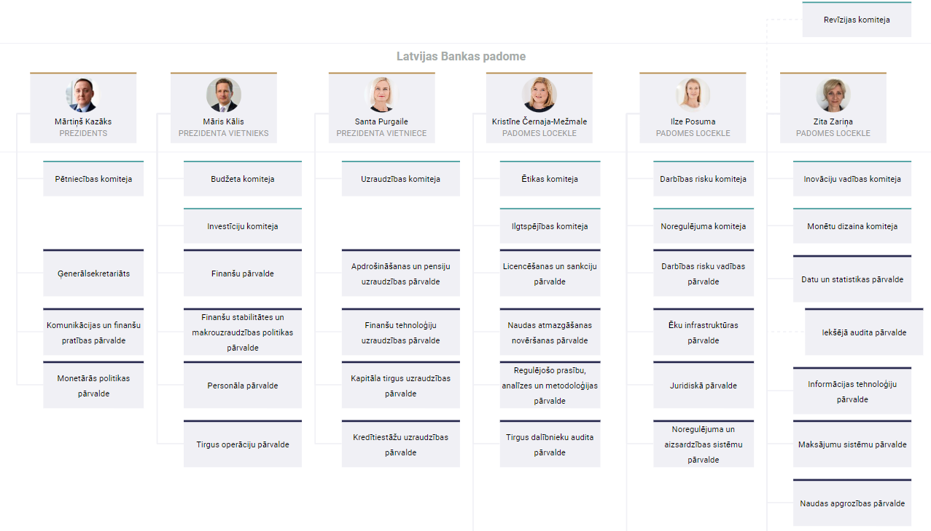

Slide 3
Datu un statistikas pārvalde
Kredītu reģistra un vērtspapīru daļa
Statistikas attīstības daļa
Datu saņemšanas un apstrādes daļa
Statistikas sagatavošanas daļa
Datu pārvaldības centrs
Nodrošina Kredītu reģistra darbību
Sagatavo vērtspapīru un kredītu mikrodatu statistiku
Ievieš jaunu prasību vai pilnveidot esošo
organizē mājsaimniecību finanšu un patēriņa, valdības finanšu un tautsaimniecības statistiskās informācijas nodrošināšanu
Ievieš ECBS statistikas nodrošināšanas pamatprincipus un koordinē to ievērošanu
Nodrošina netieši identificējamus statistiskos datus pētnieciskā darba vajadzībām
Koordinē SVF datu izplatīšanas standartu nodrošināšanu un pilnveidi
Vāc un apstrādā datus un nodrošina to kvalitāti individuālo datu līmenī
Pārvalda datu iesniegšanu elektroniskā formā
Uzrauga Latvijas Bankas tiesību aktos noteikto statistisko datu sagatavošanas un iesniegšanas prasību pārkāpumus
Uztur un izplata reģistra informāciju par tautsaimniecības dalībniekiem statistikas nodrošināšanas vajadzībām
Sagatavo statistiku un nodrošina tās kvalitāti
Izplata statistisko informāciju
Nosaka un īsteno Latvijas Bankas datu stratēģiju (t.i., integrē datu pārvaldības principus Latvijas Bankas ikdienas darbā un sniedz atbalstu darbiniekiem datu, t.sk. jaunu datu, pieejamībai un datu pārvaldības jautājumos)
Īsteno datu zinātnes projektus, t.sk. izglīto un sniedz atbalstu darbiniekiem sarežģītos datu apstrādes gadījumos

Slide 4
Misija
Strādāt Latvijas labā
Vīzija
Uzticama finanšu sistēma, attīstīta valsts un pārtikusi sabiedrība
Notes:
1. Mēs rūpējamies par naudas stabilitāti un ilgtspējīgu tautsaimniecības izaugsmi, lai Latvija attīstītos kā patiesi labklājīga Eiropas valsts.
2. No skaidrās naudas aprites un ērtas maksājumu infrastruktūras līdz efektīvai finanšu sektora uzraudzībai – Latvijas Banka ir finanšu sistēmas mugurkauls.
3. Sadarbībā ar citām Eurosistēmas centrālajām bankām mēs lemjam par mūsu valūtas – euro – attīstības politiku.
4. Sniedzam neatkarīgu, analīzē balstītu redzējumu valstisku lēmumu pieņēmējiem un izglītojam sabiedrību finanšu lietās, lai ikviens mācētu prasmīgi rīkoties ar savu naudu.
5. Mēs strādājam, lai Latvija būtu gudra un turīga valsts, kur labi dzīvot gan mums, gan mūsu bērniem. Šodien un rīt.

Slide 5
Stratēģiskās attīstības virzieni (2023–2026)
Sabiedrībai pieejams drošs un attīstīts finanšu sektors
Tālredzīgi lēmumi valsts tautsaimniecības un indivīda līmenī
Finanšu sistēmas un tautsaimniecības ilgtspējība
Efektīva un inovatīva centrālā banka
Jēgpilna darbavieta profesionāļiem

Slide 6
Sabiedrībai pieejams drošs un attīstīts finanšu sektors
Latvijā izveidota inovatīva un stabila ekosistēma sabiedrībai plaši pieejamu finanšu pakalpojumu sniegšanai, jaunu produktu ieviešanai un finanšu tirgus dalībnieku darbībai
Latvijas Banka nodrošina samērīgu finanšu sektora regulējumu un efektīvu uzraudzību
Latvijas Banka proaktīvi līdzdarbojas pārdomātas finanšu sektora politikas veidošanā
Latvijas finanšu sistēma ir noturīga pret krīzes situācijām

Slide 7
Tālredzīgi lēmumi valsts tautsaimniecības un indivīda līmenī
Savas kompetences ietvaros Latvijas Banka proaktīvi iesaistās tālredzīgu, sabiedrības labklājībai būtisku lēmumu veidošanā
Uzlabojas iedzīvotāju un uzņēmumu finanšu pratība un zināšanas par ekonomiku

Slide 8
Finanšu sistēmas un tautsaimniecības ilgtspējība
Latvijas Banka virza ilgtspējības ieviešanu finanšu nozarē un tautsaimniecībā, t.sk. piedaloties ilgtspējību veicinošas regulatīvās vides veidošanā
Latvijas Banka rīkojas ilgtspējīgi ikdienas darbā, t.sk. veicinot darbinieku izpratni par ilgtspējību

Slide 9
Efektīva un inovatīva centrālā banka
Latvijas Banka prasmīgi pārvalda datus, gūstot no tiem maksimālu vērtību
Latvijas Banka kāpina efektivitāti ar tehnoloģiju palīdzību
Latvijas Bankā ir attīstīta inovāciju kultūra

Slide 10
Jēgpilna darbavieta profesionāļiem
Latvijas Bankā ir iekļaujoša un elastīga darba vide, kas nodrošina darbinieku iesaisti un labbūtību
Latvijas Banka atbalsta darbinieku profesionālo un personīgo attīstību un talantu piesaisti
Latvijas Bankas darbība un tās darbinieku rīcība atbilst Latvijas Bankas vērtībām

Slide 11
Vērtības
Vienoti cilvēcībā
Mēs zinām, ka spēks ir komandā un labākais rezultāts top sadarbojoties. Mūsu komandu vieno cilvēcība. Mēs veidojam pozitīvu vidi sev apkārt, darot savu darbu ar prieku. Mēs esam atbildīgi un pildām savus solījumus. Mums ir būtiska sava un kolēģu labbūtība, tāpēc esam cilvēcīgi un rūpējamies, lai ikviens justos pieņemts un iekļauts.
Drosmīgi izaicinājumos
Mēs esam elastīgi pārmaiņās, īstenojam tās apzināti un mērķtiecīgi. Apkārt notiekošais mūs iedvesmo meklēt jaunus risinājumus un mainīties uz labu. Mēs iedrošinām cits citu un arī apkārtējos būt drosmīgiem, pieņemt izaicinājumus, paust savu viedokli un atzīt, ja kļūdāmies, jo tikai tā varam virzīties uz priekšu.
Jaudīgi attīstībā
Ikviens no mums ir profesionālis ar savu unikālo pieredzi, ko visveiksmīgāk varam likt lietā tad, ja dalāmies tajā ar citiem. Mēs apzināmies – lai dotu, mums vispirms jāapgūst pašiem. Tāpēc strādājam atvērtām acīm un it visur saskatām iespēju mācīties. Mēs pilnveidojamies paši un iedvesmojam to darīt citus, lai kopā sekmētu mūsu valsts attīstību.

Slide 12
Latvijas Bankas vāktā un apkopotā statistika
Monetārā un finanšu statistika
Apdrošināšanas sabiedrības Citi finanšu starpnieki Finanšu instrumentsabiedrības Ieguldījumu fondi MFI procentu likmes MFI bilances Pasta iestādes Pensiju fondi Rezervju bāze Strukturālie finanšu rādītāji Valdības finanšu statistika Vērtspapīru emisiju statistika Vērtspapīru turētāju statistika
Uzraudzības statistika
Apdrošināšanas brokeri Apdrošinātāji Ieguldījumu brokeru sabiedrības Ieguldījumu pārvaldes sabiedrības, alternatīvo ieguldījumu fondu pārvaldnieki, ieguldījumu fondi un alternatīvo ieguldījumu fondi Krājaizdevu sabiedrības Kredītiestādes Maksājumu iestādes un elektroniskās naudas iestādes Privātie pensiju fondi un pensiju plāni Valsts fondēto pensiju shēmas līdzekļu ieguldījumu plāni Valūtu tirdzniecības darījumi
Ārējā statistika
Ārējais parāds Maksājumu bilance Starptautisko investīciju bilance Starptautisko pakalpojumu tirdzniecība Starptautisko rezervju matrica Tiešās investīcijas
Maksājumu un maksājumu sistēmu statistika
Maksājumu statistika Nosūtīto kartei piesaistīto maksājumu statistika Starpbanku maksājumu sistēmu
Banknošu un monētu statistika
Skaidrās naudas apstrādes iestādes
Noregulējuma un kompensāciju izmaksas statistika
Naudas tirgus darījumi
Cita statistika
Kredīti un kredītriska mikrodati Mājsaimniecību finanšu un patēriņa aptauja SVF datu izplatīšanas standarts
Finanšu stabilitātes statistika
Konsolidētie kredītiestāžu dati
Finanšu kontu statistika

Slide 13
2024. gads
Datu pārvaldība un datu zinātne
Datu stratēģija
Datu kataloga rīka izvēle
Institucionālo vienību reģistrs
iLAB projekti
Satelītu dati par vētrām (stresa testi banku kredītportfeļiem)
Ieteikumi un piemēri GenAI rīku lietošanai
LLM piemērošanas prototipi
Automatizācijas projekti
Posit Connect platforma
Ikmēneša inflācijas ziņojums
Banku pakalpojumu pieejamība
Monetārās politikas prognožu kļūdu analīzes sistēma
Datu kultūra
Datu pieejamība analītikai
Mikrodati un statistika
Vērtspapīru dati – pāreja uz pensiju plānu tiešajiem datu avotiem, ESG pazīmes vērtspapīriem
Kredītu reģistra datu pieejamība
VID (valsts amatpersonu deklarāciju pārbaudei)
Zvērināti notāri (mantošanas lietas)
PTAC (ES direktīva 2021/216, peļņu nenesošo aizdevumu pārdošana)
Ieķīlātā nekustamā īpašuma pasta indeksi (atvērtie dati)
ECB regulas grozījumi ieguldījumu fondu statistikā
Cits
Uzraudzības, noregulējuma un kompensāciju izmaksu jomā:
FKTK normatīvo noteikumu pārskatīšana (~ 150)
Integrēta datu ziņošana Latvijas Bankai
Informācija Latvijas Bankas tīmekļvietnē
Datu publicēšana (valūtu tirdzniecības darījumi, apdrošinātāji, pensiju fondi, ieguldījumu fondi, krājaizdevu sabiedrības)
Ziņošanas sloga mazināšana
Ievades forma valsts fondēto pensiju shēmas līdzekļu pamatinformācijai

Slide 14
2025. gads
Datu pārvaldība un datu zinātne
Datu kataloga ieviešana
Klasifikācijas sistēmas izpēte
Institucionālo vienību reģistra bagātināšana
iLAB un automatizācijas projekti
Datu kultūra
Datu pieejamība analītikai (maksājumu bilance, uzraudzības dati)
Palīgmateriāli darbam ar datiem
Mikrodati un statistika
Vērtspapīru dati – pāreja uz ikmēneša datu vākšanu privātajiem pensiju plāniem
Kredītu reģistra datu bagātināšana (norāde par finansēto objektu – nekustamo īpašumu, tā izmantošanas galveno nolūku un videi draudzīgu pasākumu finansējumu)
ECB regulu grozījumi statistikā (apdrošinātāju, pensiju fondu, finanšu instrumentsabiedrību, vērtspapīru turējumi)
Integrētās ziņošanas sistēma ECBS (kredītiestādēm)
Cits
Uzraudzības, noregulējuma un kompensāciju izmaksu jomā:
Integrēta datu ziņošana Latvijas Bankai
Tirgus dalībnieku sarakstu publicēšana
Datu publicēšana (valsts fondēto pensiju shēmu līdzekļi, kredītiestādes, 2023. gada mājsaimniecību finanšu un pakalpojumu apsekojuma rezultāti)

